Slide 1
Актуальні питання підготовки магістрів громадського здоров’я в Ужгородському національному університеті
Слабкий Г.О.
завідувач кафедри наук про здоров’я УжНУ

Slide 2
Набір на навчання магістрів громадського здоров’я
2019 рік
Денна форма навчання – 11 студентів
Заочна форма навчання – 9 студентів
рік
Денна форма навчання – 9 студентів
Заочна форма навчання – 4 студенти

Slide 3
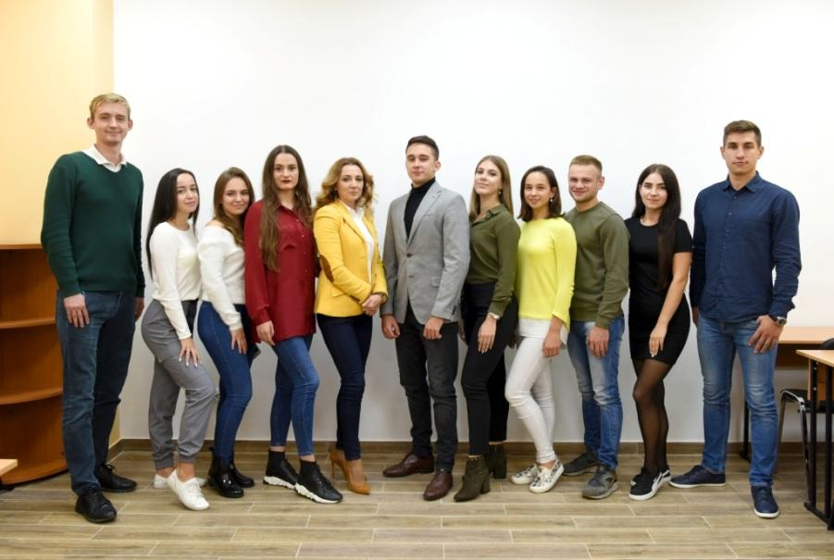
Перші магістри громадського здоров’я

Slide 4
Створена кафедра “Наук про здоров’я”
В складі кафедри працюють доктори, кандидати наук та спеціалісти з великим досвідом практичної роботи яка пов’язана з наданням послуг, що є характерними для системи громадського здоров’я в тому числі спеціалісти із організації і управляння охороною здоров’я, епідеміології, моніторингу та оцінки, соціології, соціальної роботи та практичної психології, інформаційних технологій та комунікацій.

Slide 5
Склад кафедри, 2019-2020 навчальний рік

Slide 7
Основа розробки програми
Закон України «Про вищу освіту» від 01.07.2014 р. № 1556–VII
Освітній стандарт для другого освітнього рівня (магістра) зі спеціальності 229-громадське здоров’я

Slide 8
Cтруктура програми
Аудиторні години |  |  |  |  | Самостійна робота | Вид контролю
усього | лекції |  | семінари | практичні
3600 | 462 |  | 512 | 1318 | 1308 | Усне опитування. Рішення ситуаційних задач. Модульний тестовий контроль. Комп’ютерний тестовий іспит.
Усього кредитів ЄКТС |  |  |  |  |  | 90
у тому числі:
Кредитів |  | Науково-дослідна робота |  |  |  | Вид контролю
 |  | 30 |  | Проведення наукового самостійного дослідження та підготовка наукової дипломної магістерської роботи |  | Публічний захист наукової дипломної магістерської роботи

Slide 9
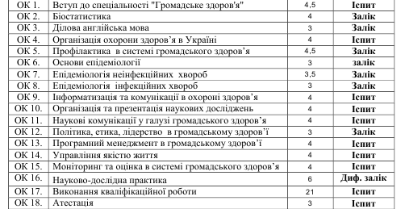
Обов’язкові компоненти

Slide 10
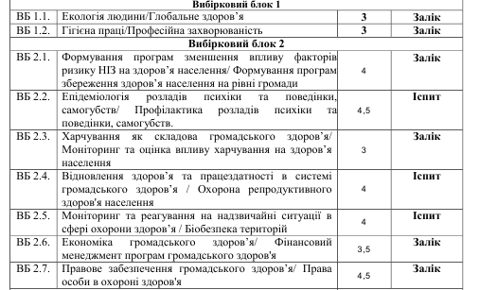
Вибіркові компоненти

Slide 11
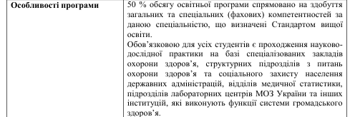

Slide 12
Методи навчання
Методами навчання виступають лекційні та семінарські заняття, заняття із використанням дистанційного методу за допомогою системи Moodle, практичні заняття за визначеними темами в тому числі з відвідуванням практичних баз громадського здоров’я, підготовка магістрами аналітичних оглядів наукової літератури за визначеними темами, підготовка аналітичних матеріалів щодо медико-демографічної ситуації в регіоні, проведення ділових ігор а також самостійне виконання науково-дослідної роботи, написання наукової дипломної магістерської роботи та її захист.

Slide 13
Наукові здобутки магістрів
За результатами свої наукової діяльності вони опублікували 50 наукових робіт серед вказаних робіт 19 стеттей у фахових виданнях в тому числі 11 підготовлених та опублікованих одноосібно. Опубліковано 23 тези на міжнародних наукових конференціях в тому числі 11 тез опублікованих за кордоном. Крім того вони стали авторами 3 тез опубліковано на національних наукових конференціях. Магістри прийняли участь у підготовці трьох томного словника термінів в системі громадського здоров’я.

Slide 14
Призери наукових конференцій за кордоном
БАБИЧ Екатерина. Динамика отдельных эпидемиологических показателей болезней органов зрения у детского населения Закарпатья как проблемы общественного здоровья. Зайняла 1 місце. 74-а міжнародна науково-практична онлайн-конференция студентів-медиків і молодих вчених. Узбекістан, г. Самарканд, 15.05.2020 р.
DUDASH Gabriella. Opportunities to use information and communication channels to promote health among different age groups. Зайняла 1 місце. II. MEDZINБRODNEJ ŠTUDENTSKEJ VEDECKEJ A ODBORNEJ KONFERENCIE. MICHALOVCE. 2020
BABYCH Kateryna. Analysis of individual epidemiological indicators of vision-related diseases among children of Transcarpathian region of Ukraine. Зайняла 2 місце. II. MEDZINБRODNEJ ŠTUDENTSKEJ VEDECKEJ A ODBORNEJ KONFERENCIE. MICHALOVCE. 2020.

Slide 15
Перегляд освітньо-наукової програми
Стейкхолдери
Академічна спільнота
Майбутні роботодавці
Студенти
Представники міжнародних організацій

Slide 16
Наказ Мінекономіки від 18.08.2020 № 1574 "Про затвердження Зміни № 9 до національного класифікатора ДК 003:2010"
фахівець з довкілля та здоров’я
епідеміолог

Slide 17
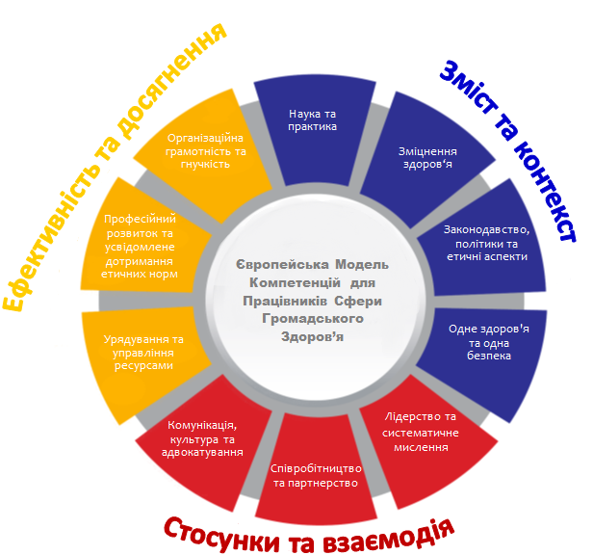
Рівень 1 (Експерт)
Високий рівень експертної кваліфікації як «в ширину», так і «в глибину». Визначає стратегічні напрямки. Керівні обов'язки та можливість самостійних дій
Незалежність та відповідальність при координуванні роботи, що відображає ширшу та глибшу експертну кваліфікацію у власному напрямку роботи
Незалежність в зазначених напрямках та/або роботі під керівництвом
Рівень 2 (Спеціаліст)
Рівень 3 (Компетентний)

Slide 18
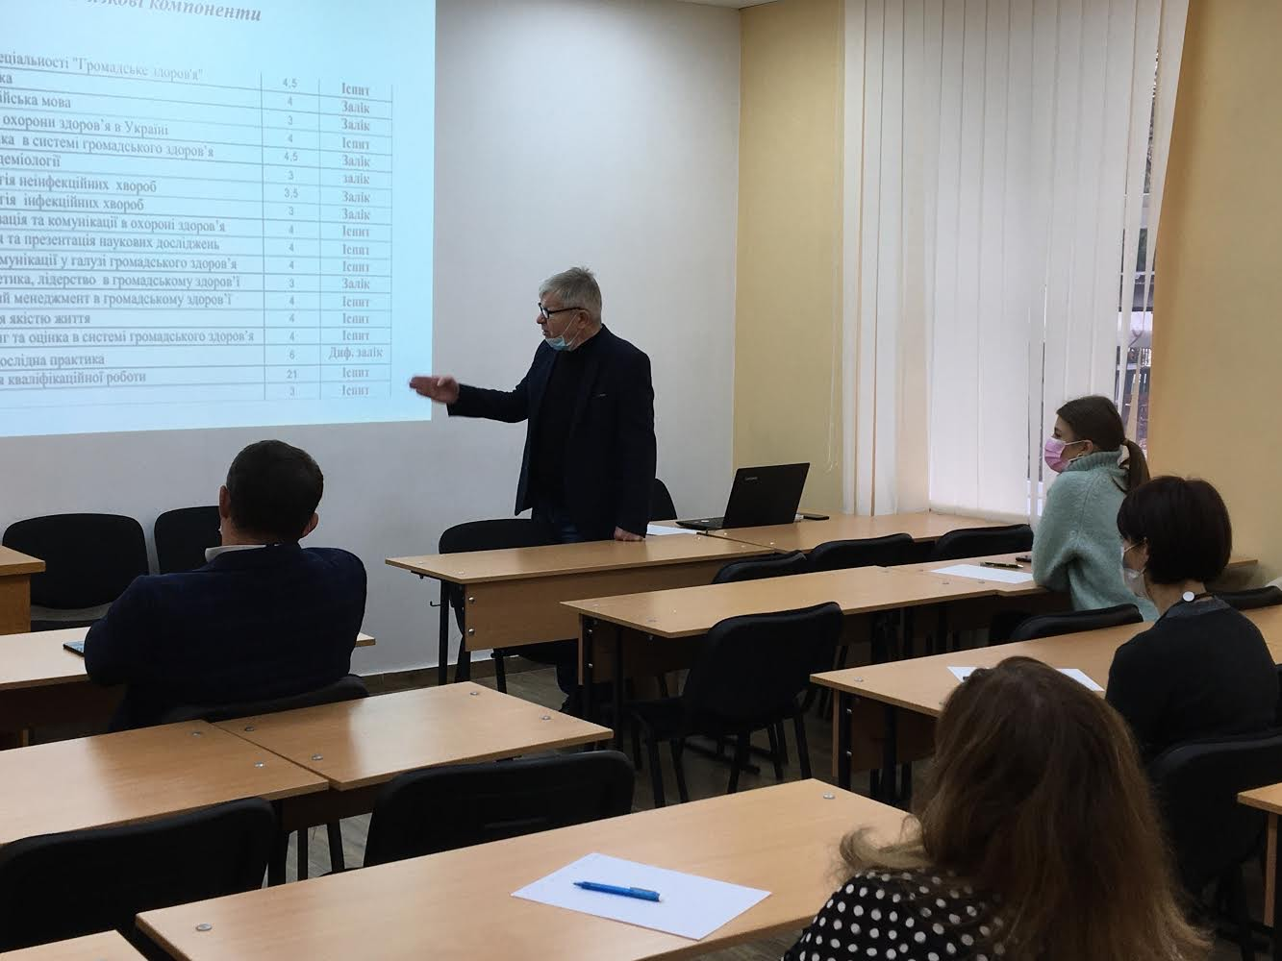
Засідання робочої групи

Slide 19
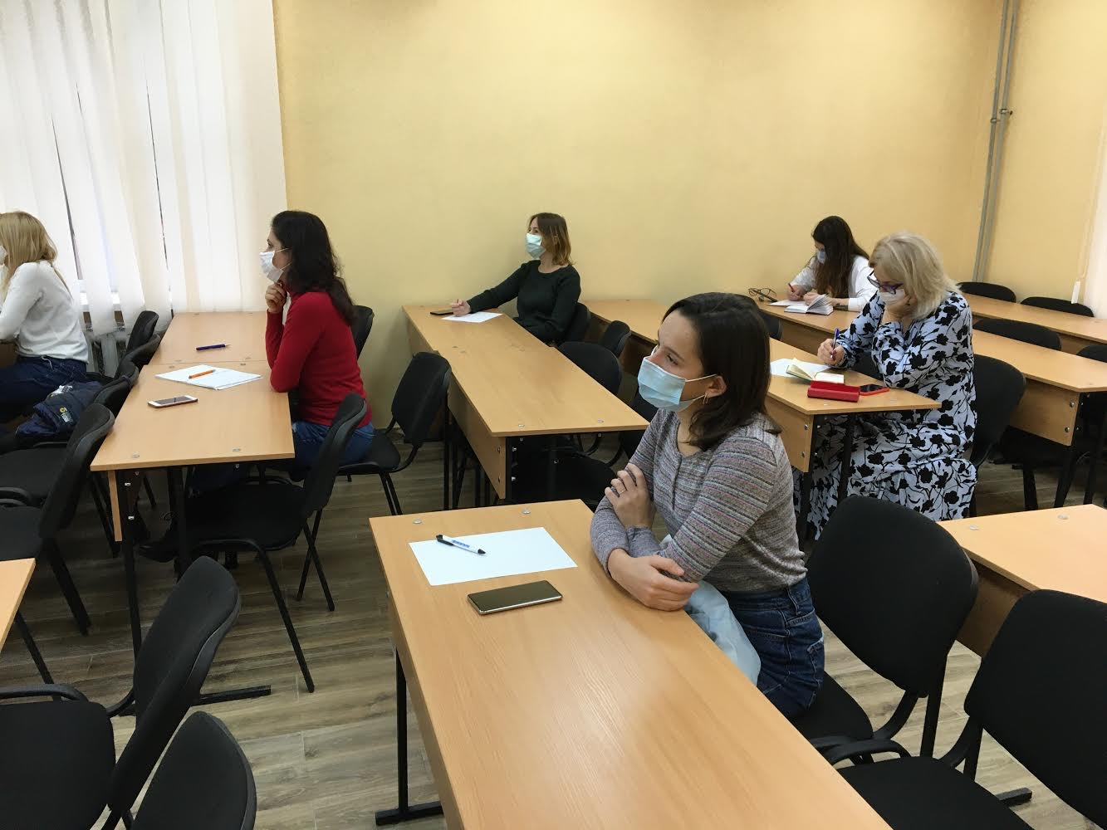
Засідання робочої групи

Slide 20
Проблеми
Впровадження спеціалізації магістрів з
можливим їх працевлаштуванням

Slide 21
Дякую за увагу!

